Slide 1
GEOGRAFIYA
9-
sinf
Mavzu: Tojikiston Respublikasi
O‘qituvchi: Yunusobod tumani
302-maktab geografiya fani o‘qituvchisi
Tursunpo‘latov Farhodjon

Slide 2
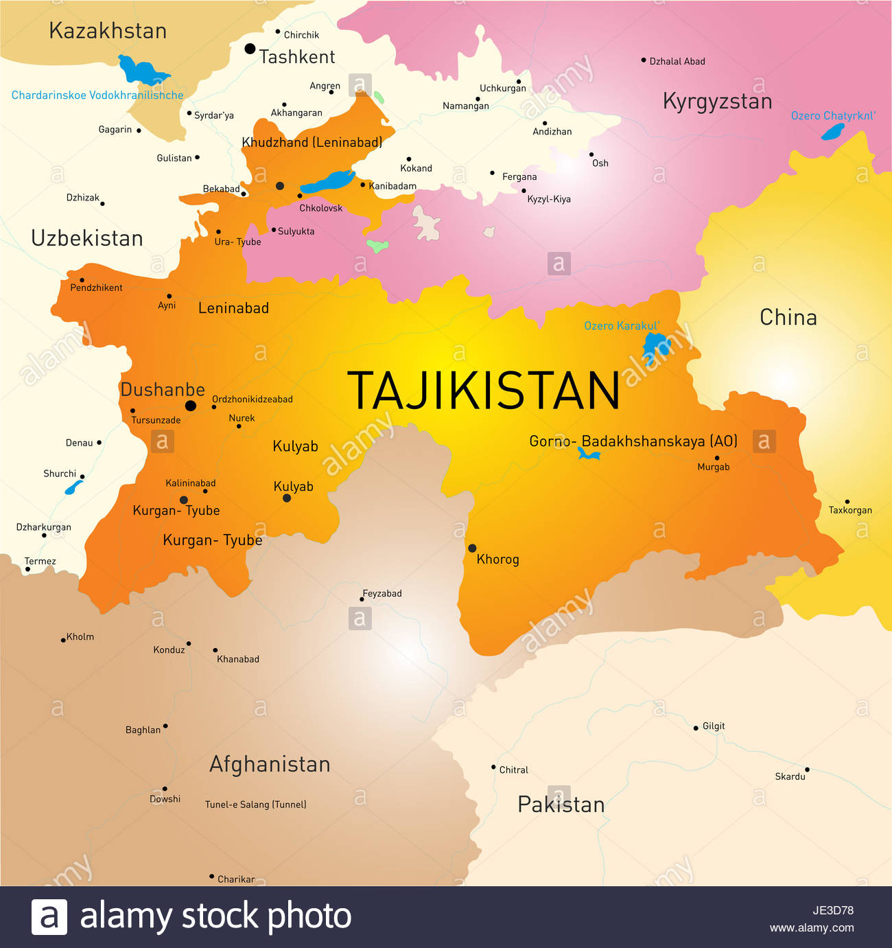
Geografik o‘rni
Tojikiston Respublikasi Markaziy Osiyoning janubi-sharqida, Hisor-Oloy va Pomir tog‘lari hududida joylashgan. Shimolda Qirg‘iziston, shimoli-g‘arb va g‘arbda O‘zbekiston, janubda Afg‘oniston, sharqda Xitoy bilan chegaradosh.

Slide 3
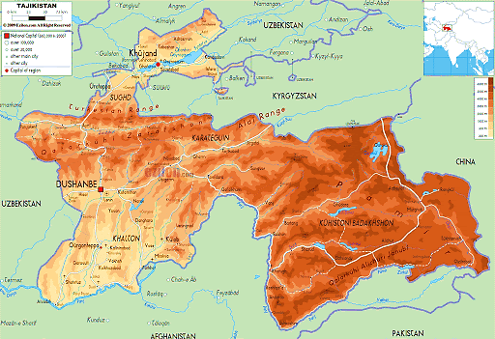
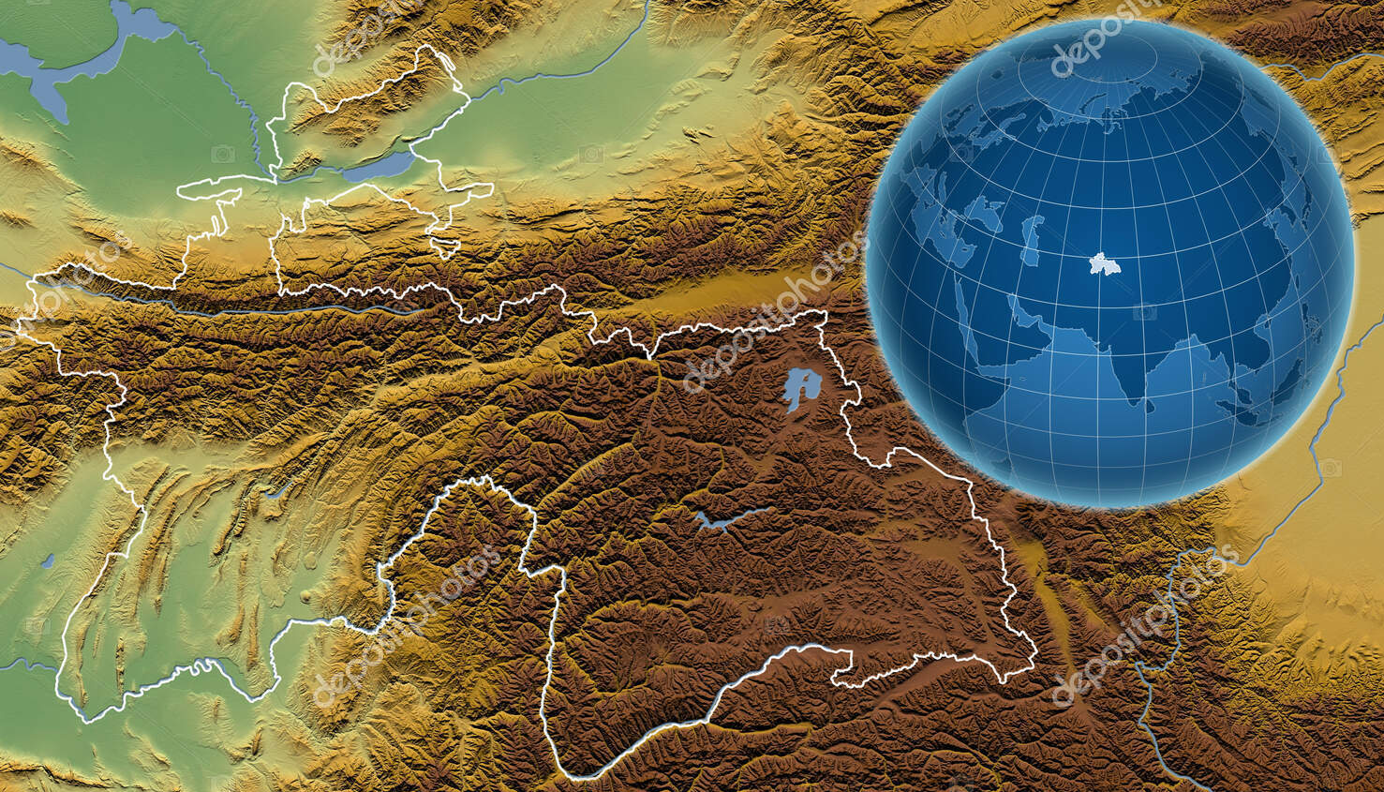
Geografik o‘rni
Iqtisodiy-geografik o‘rni Dunyo okeaniga chiqish imkoniyatining yo‘qligi, baland tog‘lar sharoitida quruqlik transportini rivojlantirishning murakkabligi hisobiga ancha noqulay
hisoblanadi.

Slide 4
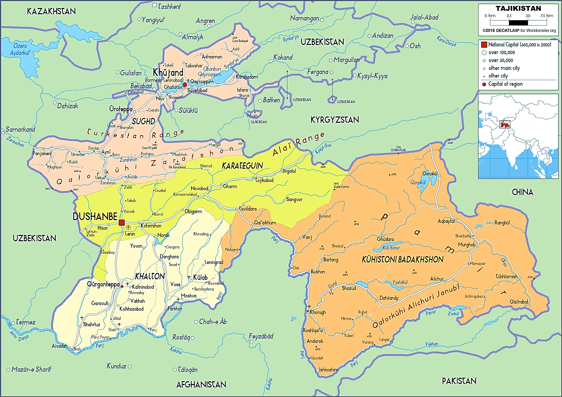
Boshqaruv shakli
Boshqaruv shakli jihatidan Tojikiston prezidentlik respublikasi hisoblanadi. Ma’muriy-hududiy tuzilishi birmuncha murakkab bo‘lib, 2 ta viloyat, 1 ta muxtor viloyat (Tog‘li Badaxshon), respublikaga bo‘ysunadigan 1 ta shahar (Dushanbe) va 13 ta tumandan iborat. Poytaxti – Dushanbe shahri mamlakatning janubi-g‘arbidagi Hisor vodiysida joylashgan.

Slide 5
Relyefi
Tojikiston qo‘shni Qirg‘iziston singari tog‘li mamlakatdir. Hududining 90 % dan katta qismini baland tog‘ tizmalari egallaydi. Tojikistonning sharqiy qismini o‘rtacha balandligi 4000 metrdan yuqori bo‘lgan Pomir tog‘lari egallaydi.
Respublikaning eng baland nuqtasi Ismoil Somoniy cho‘qqisi (7495 m.). Tojikiston seysmik jihatdan faol mintaqada joylashganligi tufayli respublikada kuchli zilzilalar sodir bo‘lib turadi.

Slide 6
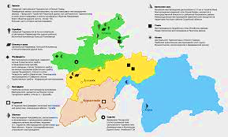
Foydali qazilmalari
Tojikiston zamini turli ma’danlar zaxiralariga boy. Xususan, uning hududida uran, oltin, kumush, polimetall rudalarining yirik konlari bor. Ammo Tojikiston yoqilg‘i-energetika resurslariga boy emas.

Slide 7
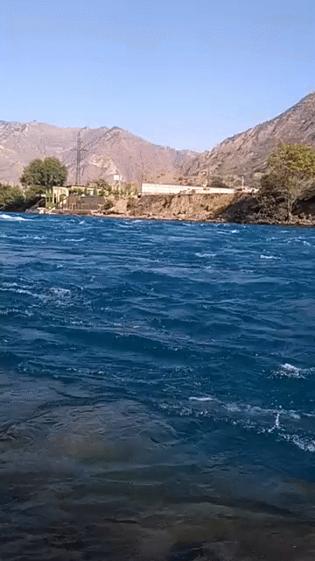
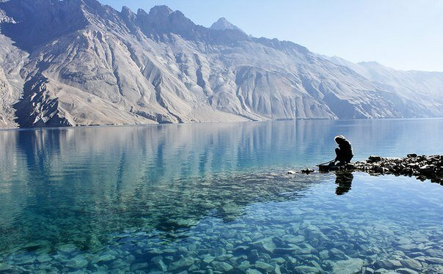
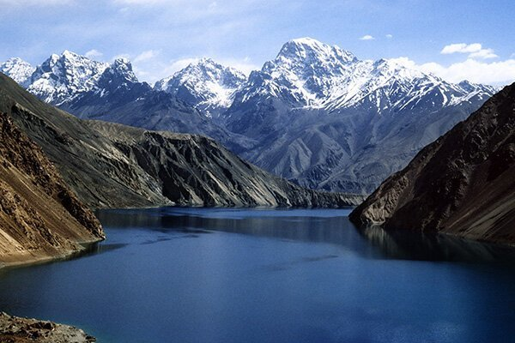
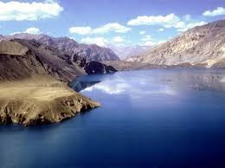
Ichki suvlari
Tojikiston jahonning suv va gidroenergetika resurslari bilan eng yaxshi ta’minlangan davlatlaridan biri hisoblanadi. Mamlakat hududidan Panj, Vaxsh, Amudaryo, Sirdaryo, Zarafshon kabi Markaziy Osiyoning eng sersuv daryolari oqib o‘tadi.
Qorako‘l, Sarez, Iskandarko‘l respublikaning eng katta ko‘llaridir. Bu ko‘llardan, ayniqsa, Pomir tog‘ida joylashgan 1911-yilgi kuchli zilzila natijasida Murg‘ob daryosi o‘zanida vujudga kelgan yirik to‘g‘onli ko‘li – Sarez ko‘li mashhur.

Slide 8
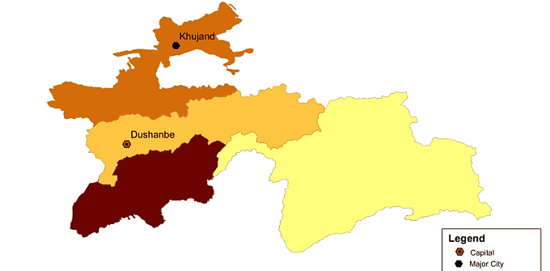
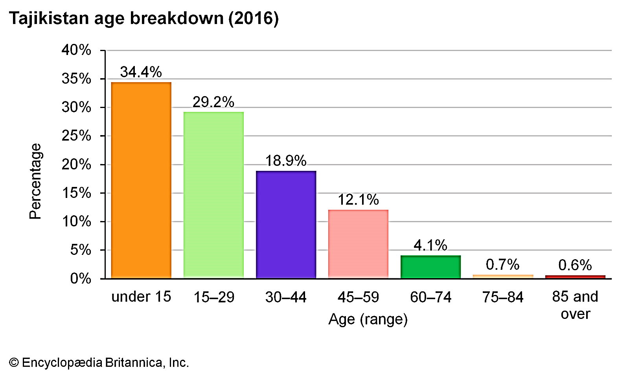
Aholisi
Tojikiston aholisining soni 9,1 mln. kishiga teng (2018-y.). Tojikiston Markaziy Osiyo davlatlari orasida aholi tabiiy o‘sishining yuqori
sur’atlari bilan ajralib turadi. Shuningdek, Tojikiston mintaqadagi shahar aholisining ulushi eng past bo‘lgan davlat hisoblanadi (27 %, 2018-y.).

Slide 9
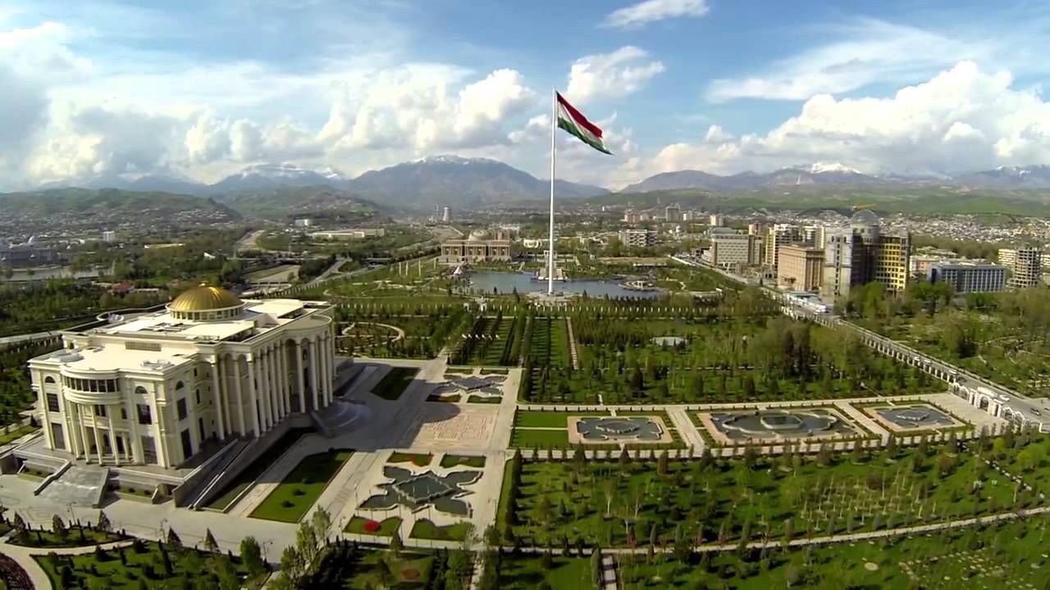
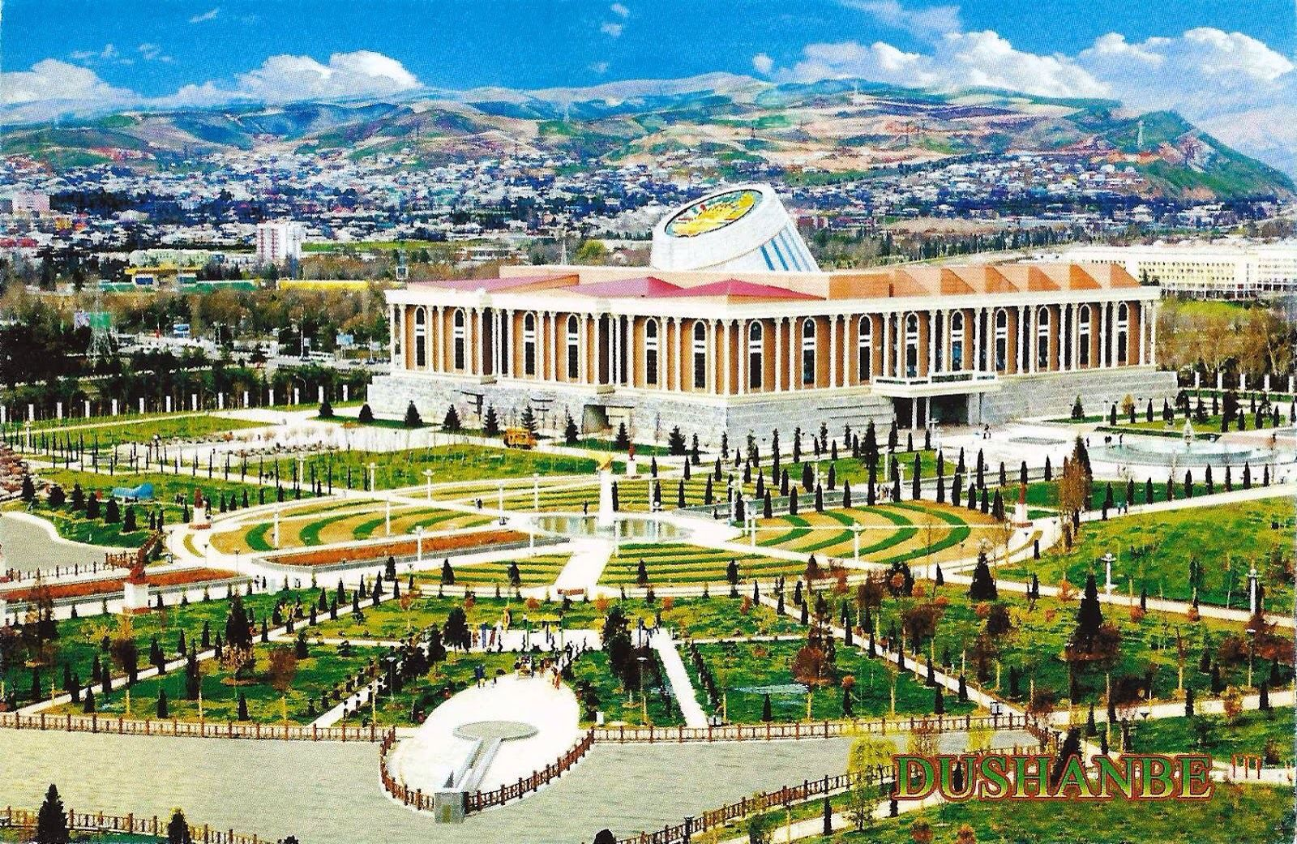
Shaharlari
Poytaxt aholisi 800 ming kishidan ortiq. Katta shaharlar toifasiga Xo‘jand, Boxtar (sobiq Qo‘rg‘ontepa) va Ko‘lob shaharlari mansub.

Slide 10
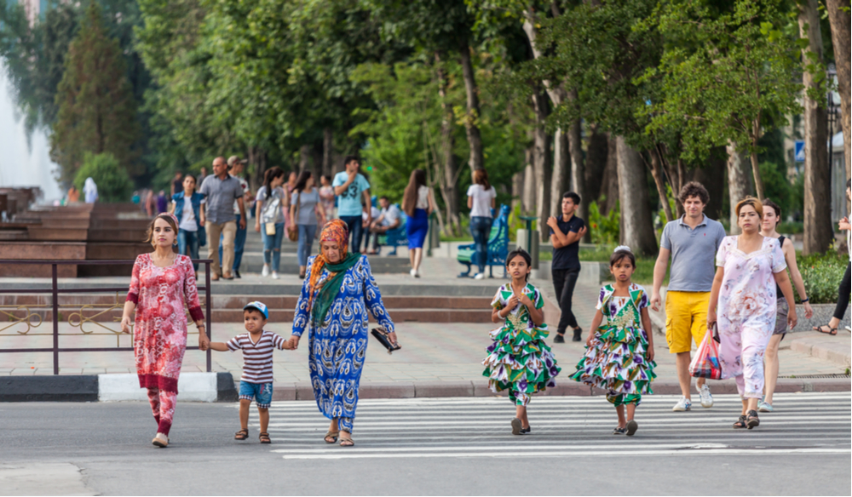
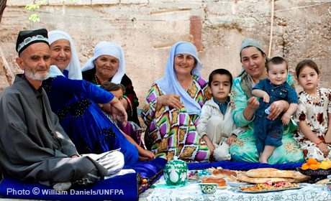
ПРВ
Aholining joylashuvi
Tog‘li relyef sharoitidagi dehqonchilik uchun qulay yerlarning yetishmovchiligi aholi asosiy qismining tog‘ oralig‘idagi botiqlarda joylashuviga olib keldi.
Aholisining yuqori zichligi bilan mamlakat shimolidagi Farg‘ona vodiysi, janubi-g‘arbida joylashgan Hisor hamda Vaxsh vodiylari alohida ajralib turadi. Pomir tog‘larida esa aholi daryo vodiylari va tog‘ yonbag‘irlaridagi mayda qishloqlarda tarqoq holda joylashgan.

Slide 11
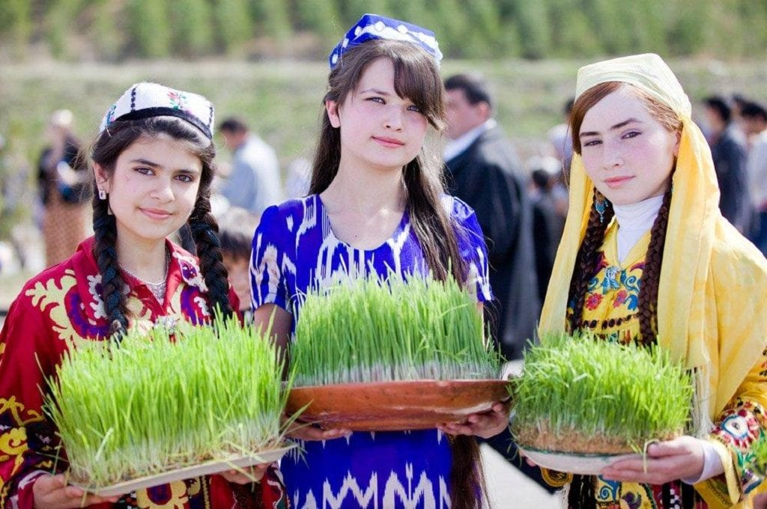
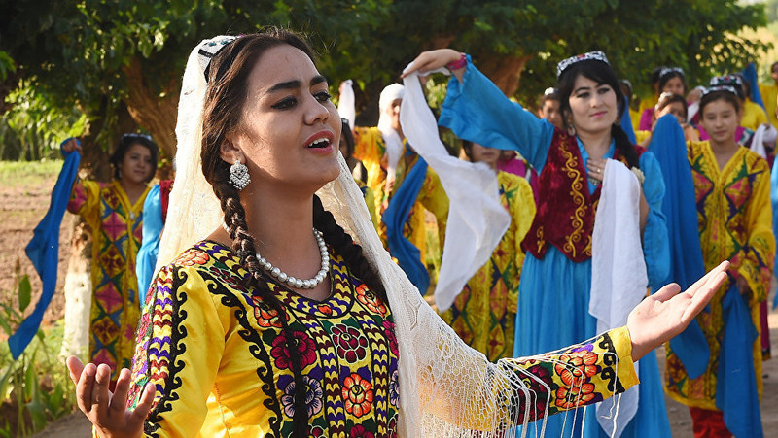
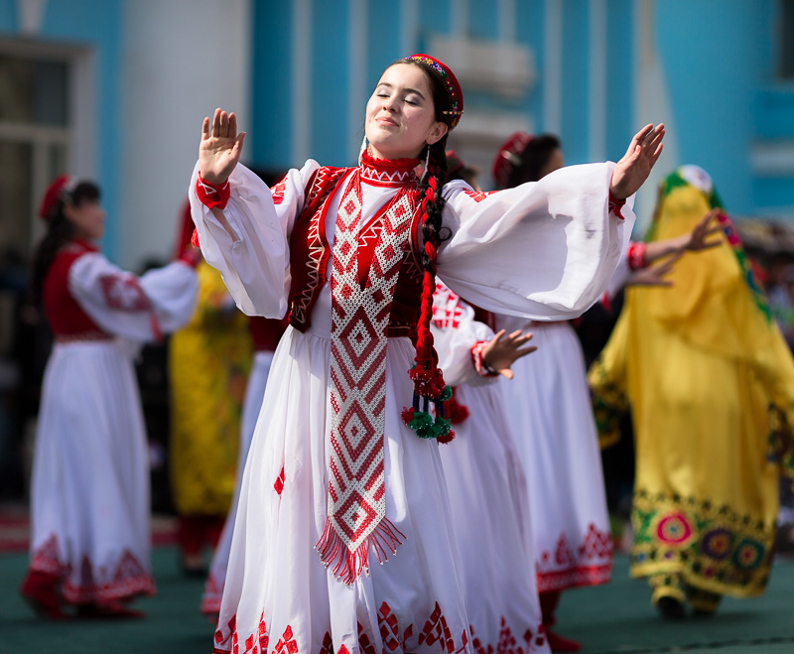
ПРВ
Aholi tarkibi
Aholisining 85 % ga yaqin qismini tojiklar tashkil qiladi. Aholining milliy tarkibida ikkinchi o‘rinda umumiy soni 1 mln. kishidan ortadigan o‘zbeklar turadi. Ular, asosan, O‘zbekiston bilan chegaradosh rayonlarda istiqomat qiladi.
Tog‘li Badaxshon muxtor viloyatida tojiklar bilan birga ularga qardosh bo‘lgan bir guruh mahalliy elatlar (vaxanlar, rushanlar, ishkashimlar, yozg‘ulamlar) vakillari hamda qirg‘izlar yashaydi.

Slide 12
ПРВ
Iqtisodiyoti
Tojikistonga Markaziy Osiyo davlatlari orasida ijtimoiy-iqtisodiy rivojlanishning nisbatan pastroq ko‘rsatkichlari xos bo‘lib, iqtisodiyoti agrar-industrial yo‘nalishga ega.
Tojikiston sanoatining yetakchi tarmoqlari rangli metallurgiya, tog‘-kon, kimyo, qurilish materiallari va yengil sanoatdir.

Slide 13
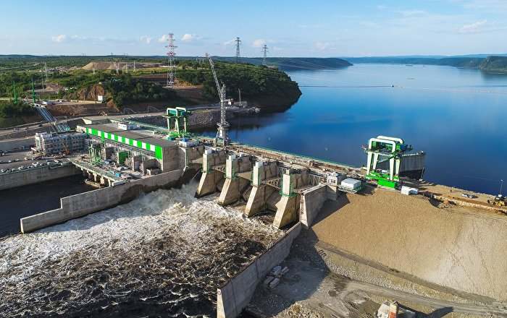
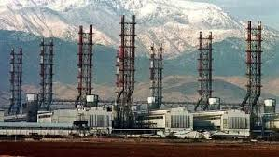
ПРВ
Sanoati
Tojikistonning eng katta sanoat korxonasi Tursunzoda shahridagi Tojikiston alyuminiy zavodi. Bu korxona Rossiyadan keltiriladigan xomashyo asosida yirik GESlar ishlab chiqaradigan elektr energiyasidan foydalangan holda faoliyat ko‘rsatadi. Alyuminiy Tojikiston eksportining tarkibida yetakchi o‘ringa ega.

Slide 14
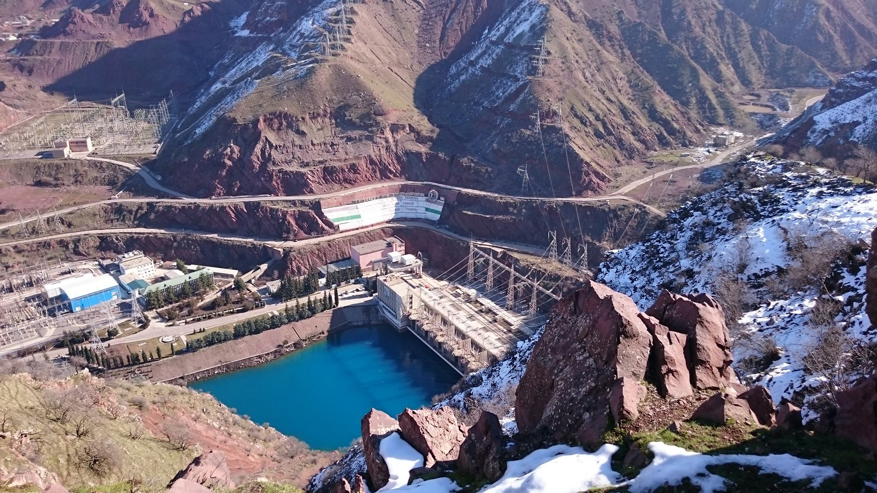
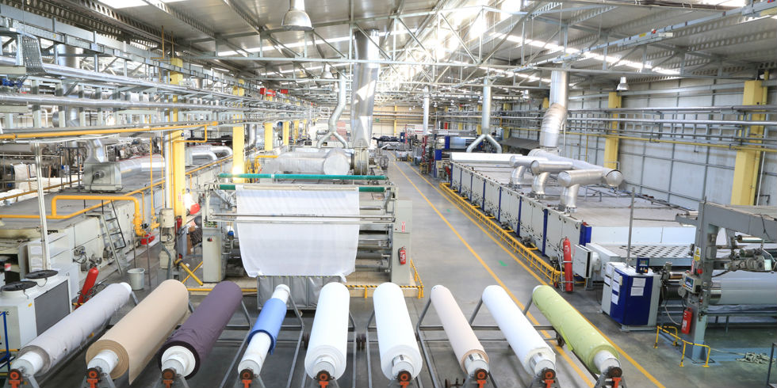
ПРВ
Sanoati
Elektr energetikasi GESlarga tayanadi. GESlar orasida Vaxsh
daryosidagi Norak GESi alohida iqtisodiy ahamiyatga ega. Yengil sanoat tarmoqlari orasida to‘qimachilik sanoati alohida ahamiyat kasb
etadi.

Slide 15
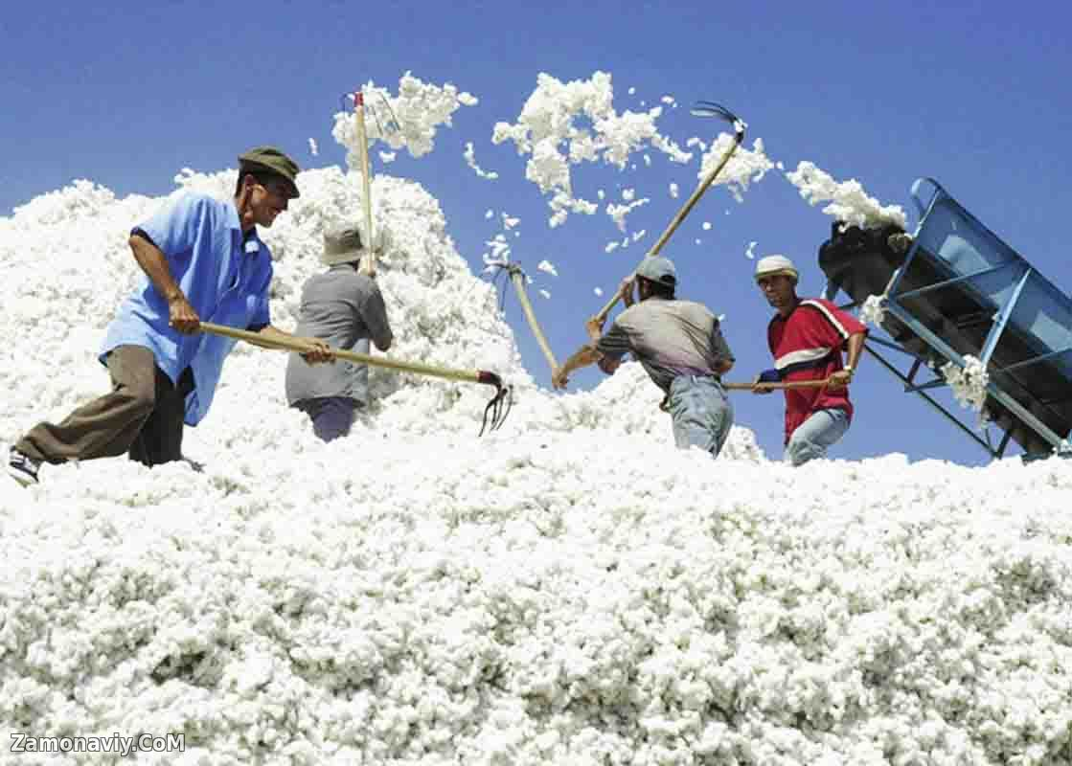
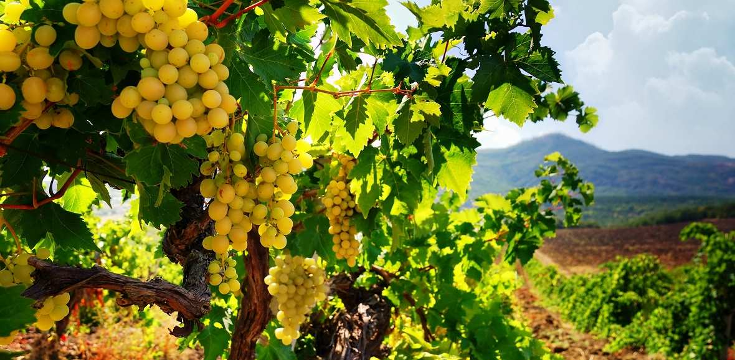
Qishloq xo‘jaligi
Tojikistonda dehqonchilikning asosiy tarmoqlari donchilik, paxtachilik, bog‘dorchilik va uzumchilik hisoblanadi. Paxta va turli mevalar respublikaning muhim eksportbop mahsulotlari hisoblanadi.

Slide 16
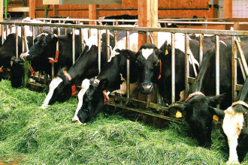
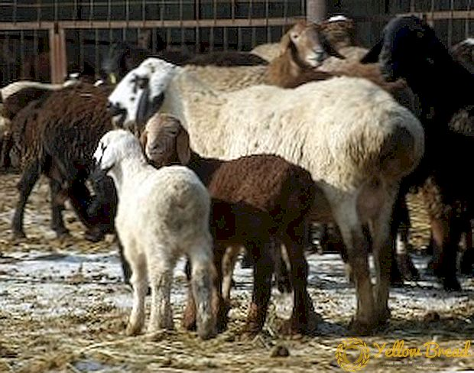
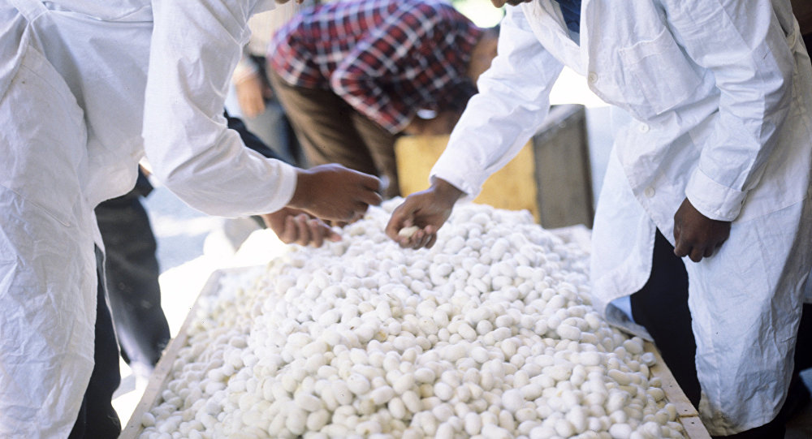
Qishloq xo‘jaligi
Sug‘orma dehqonchiligi tog‘ oralig‘idagi vodiylarida yaxshi rivojlangan, ammo hududining aksariyat qismini tog‘lar egallagani hamda aholi zichligining yuqoriligi haydaladigan maydonlarning taqchilligini keltirib chiqarmoqda. Tog‘-yaylov chorvachiligi qoramolchilik va qo‘ychilikka ixtisoslashgan. Qishloq xo‘jaligi tarmoqlari qatorida pillachilik ham katta ahamiyatga ega.

Slide 17
Mustaqil bajarish uchun topshiriqlar
1. Darslikdagi “Tojikiston Respublikasi” mavzusini o‘qing.
2. Mavzu yuzasidan berilgan savollarga javob yozing va Tojikiston Respublikasi geografik o‘rnida qanday imkoniyatlar mavjud ekanligini izohlang.

